Slide 1
Katholische Religionslehre
Seminar 2017/19
am
Riemenscheider-Gymnasium Würzburg
2. Fachsitzung am 20.09.2017 - Volkersberg

Slide 2
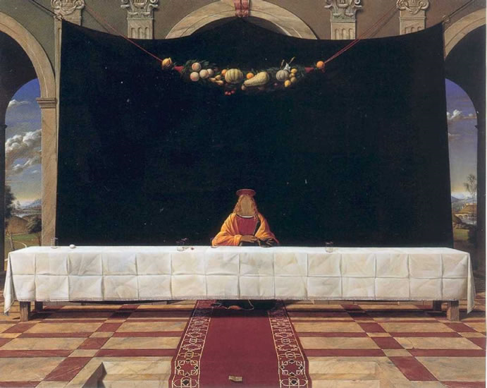
Michael Triegel (*1968), Abendmahl

Slide 3
1. Grundsätzliches
Materialseite im Netz:
http://www.kseminar.riemenschneider-gymnasium.de
Kontakt:
StD Gerald Mackenrodt
St.-Georg-Str. 5
97230 Estenfeld-Mühlhausen
Tel.: 0171/2854664
Mail: mk@rig-wue.de
Dienstlich zudem Fortbildungsreferent der Diözese Würzburg:
Freitags erreichbar im Schulreferat unter: 0931/30260
Bei Krankheit:
Riemenschneider-Gymnasium (Tel.: 0931/32265-0)
& Seminarlehrer benachrichtigen

Slide 4
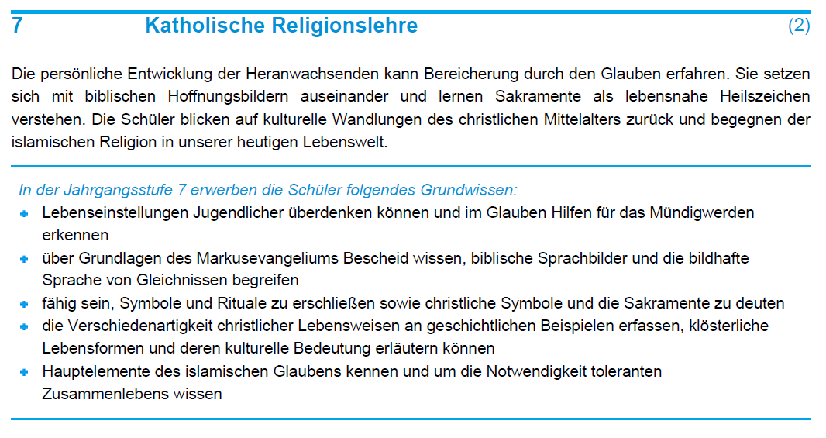
2. Jahrgangsstufenlehrpläne
z.B. Jahrgangsstufe 7:

Slide 5
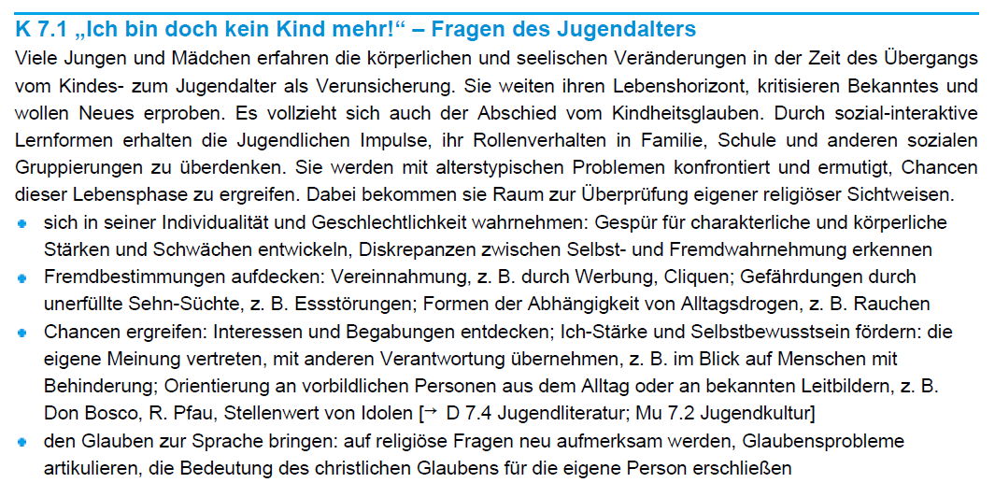

Slide 6


3. Religionsbücher am GY
Leben gestalten 7, Auer Verlag Religion vernetzt 7, Kösel Verlag

Slide 7
Leben gestalten 7, S. 6-9

Slide 9
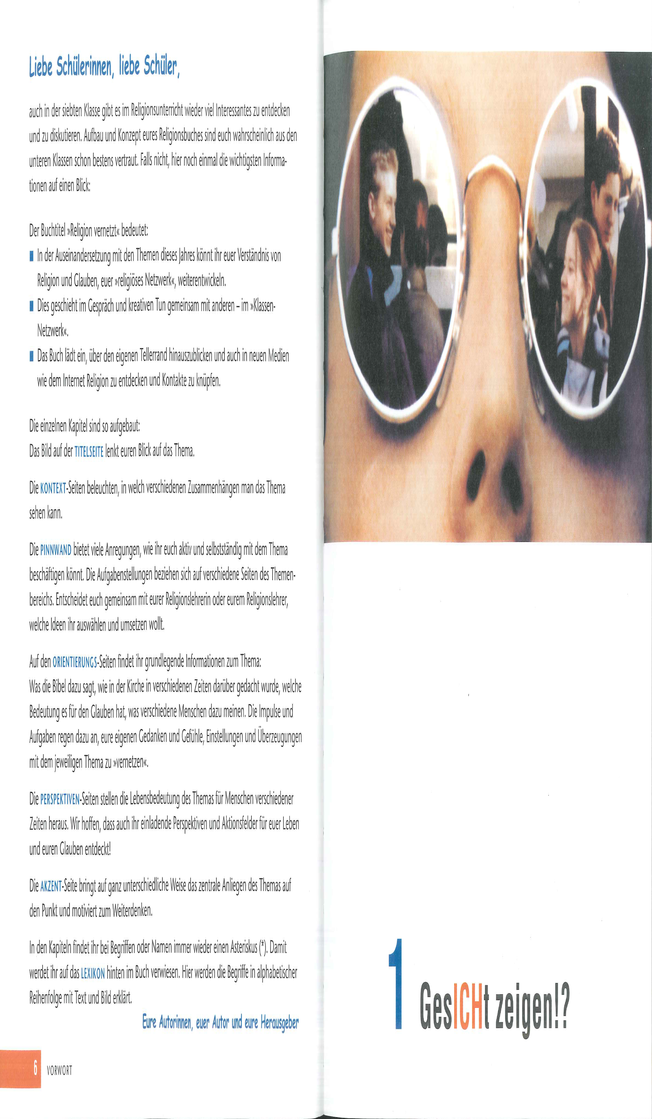
Religion vernetzt 7, S.6-9

Slide 10
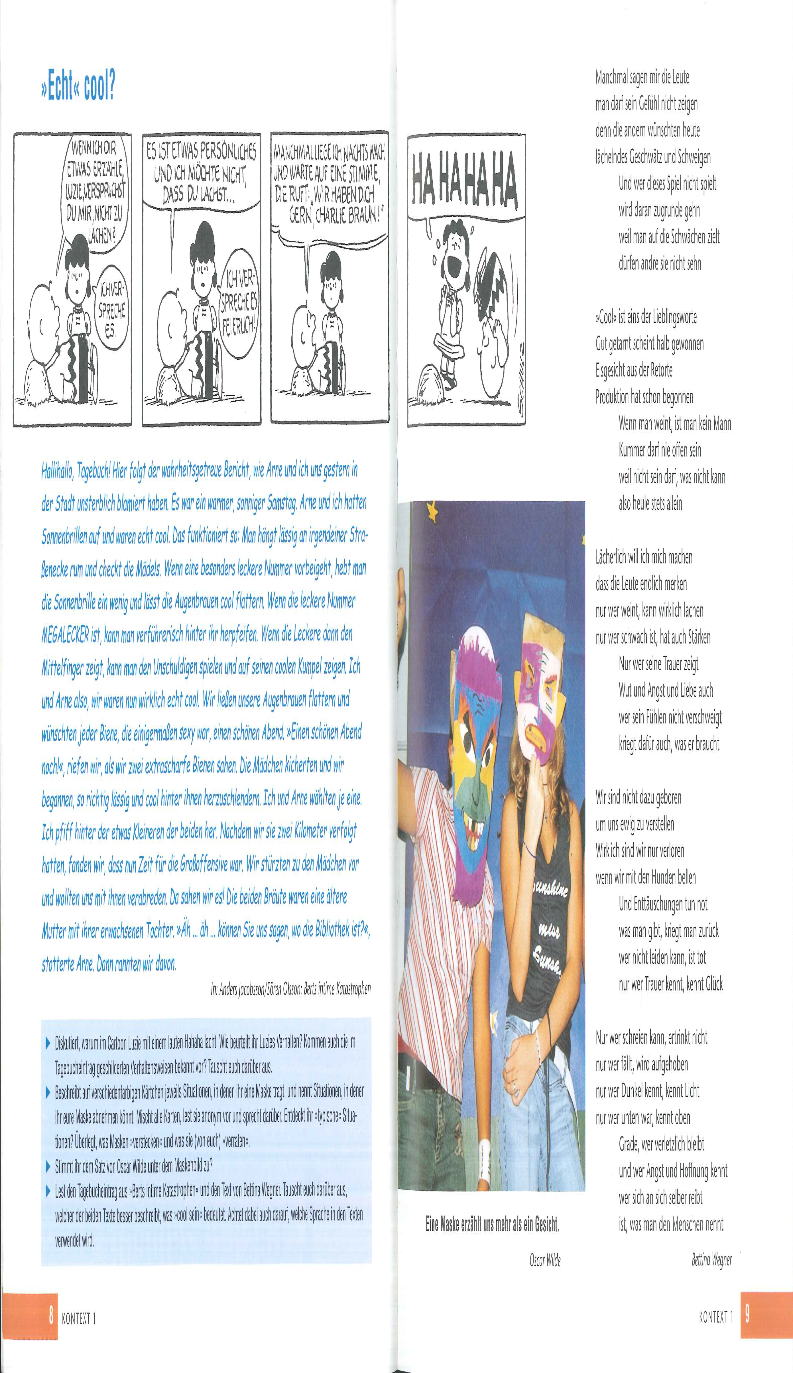

Slide 11
4. Aufbau einer Unterrichtsstunde
Verlaufsformen im Unterricht
Das 3-Phasen-Modell

Slide 12
Die drei Phasen des klass. RU
Motivation
Erarbeitungsphase
Problematisierungsphase – Vertiefungsphase - Anwendungsphase
Ergebnissicherung
Vertiefung
Weiterführung
Verknüpfung/Weiterführung
schrittweise Entwicklung

Slide 13
Motivation
Möglichkeiten der Stundeneröffnung
- Bildimpuls / Textimpuls
- Hörbeispiel / Filmausschnitt
- Meditation, Gebet, (bibl.) Erzählung
- Brainstorming / Mindmap
Aktualität – Provokation – Emotionalisierung – Problematisierung – Verfremdung
TIPP: „Entlegener Einstieg“:
vom Fremden/Unerwarteten zum Bekannten

Slide 14
Motivation
Darbietungsformen
  visuell
  auditiv
  szenisch-spielerisch
  narrativ

Slide 15
Erarbeitungsphase
Inhaltliche Strukturierung
  Gliederung des Lernprozesses in einzelne Lernschritte
Einsatz verschiedener Sozialformen
  Frontalunterricht – Einzelarbeit – Partnerarbeit – Gruppenarbeit
Variation bei den Handlungsformen
  Lehrervortrag – Erzählung – LSG – Diskussion – Textarbeit – Medieneinsatz

Slide 16
Erarbeitungsphase
Modulation in der Schüleraktivierung
  Ansprechen verschiedener Lernbereiche: kognitiver Bereich, affektiver Bereich, haptischer Bereich (gerade Unterstufe!)
Abwechselung bei der Schülerartikulation
  Mündliche Artikulation – schriftliche Artikulation – gestalterische Artikulation – spielerische Artikulation

Slide 17
Erarbeitungsphase
Dynamisierung des Lernprozesses
Zwischenmotivationen
Lerntempo:
beschleunigende und retardierende Momente
Konzentration:
Anspannung und Entspannung
Arbeitsatmosphäre:
Auflockerung – Ernsthaftigkeit
Führungsstil:
straff-lehrerbetont – demokratisch-liberal

Slide 18
Ergebnissicherung
Tafelbild Hefteintrag
DokuCam/ OHP ausgefülltes Arbeitsblatt
Lückentext, Kreuzworträtsel, Quiz, Spiel
Schülerarbeiten (schriftlich; kreativ-künstlerisch)
Aktualisierung(en), Weiterführungen, Verknüpfungen mit vorhandenem Wissen oder Inhalten der Vorstunde(n)
Kontrollfragen
Hausaufgabenstellung (vor allem Lesen von Texten, etc.)

